Slide 1
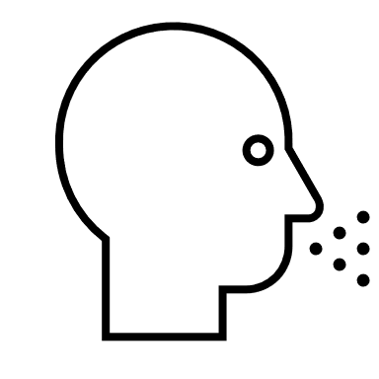
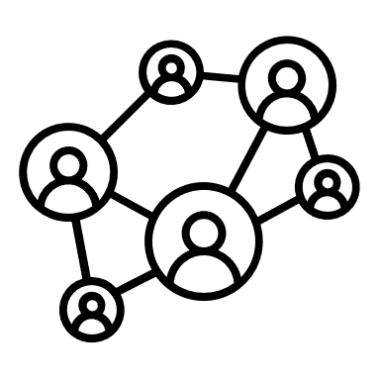
Fakulta humanitních studií
Univerzita Karlova
Vypracovala: Pavla Keltnerová
29711715
3. 5. 2021
fake news
a
praktické přístupy
k jejich rozpoznání
Klíčová slova - fake news, praktická detekce fake news, techniky fake news, rozdělení fake news

Slide 2
Téma a cíl, zajímavost tématu
fake news a praktické přístupy k jejich rozpoznání
aktuálnost tématu
vyhodnocení kontextu prostředků k odhalení fake news
najití praktických, efektivních rychlých, nejlépe automatických přístupů
většinový uživatel internetu - (Meyen, a kol., 2010)

Slide 3
Metoda
teoretický přehled
2017 - 2020 (+ 2010)
vyhodnocení kontextu vědeckého materiálu pro jeho přínos k pochopení tématu
aktuálně používaných - 14
tematicky strukturovaná literatura

Slide 4
.Výsledky - praktické přístupy.

Slide 5
Nezpracované otázky v literatuře
aplikace do webových prohlížečů
snížení motivace pro tvorbu fake news
účinnost praktických přístupů
vědecký pohled
uživatelský pohled
(Zhang, a kol., 2020)

Slide 6
Diskuse
praktické přístupy
účinnost přístupů
taktiky fake news
(Roozenbeek, a kol., 2019)

Slide 7
Doporučení pro další výzkum
plně automatické přístupy – součást prohlížeče
snížení motivace pro vytváření fake news
inovace aplikací

Slide 8
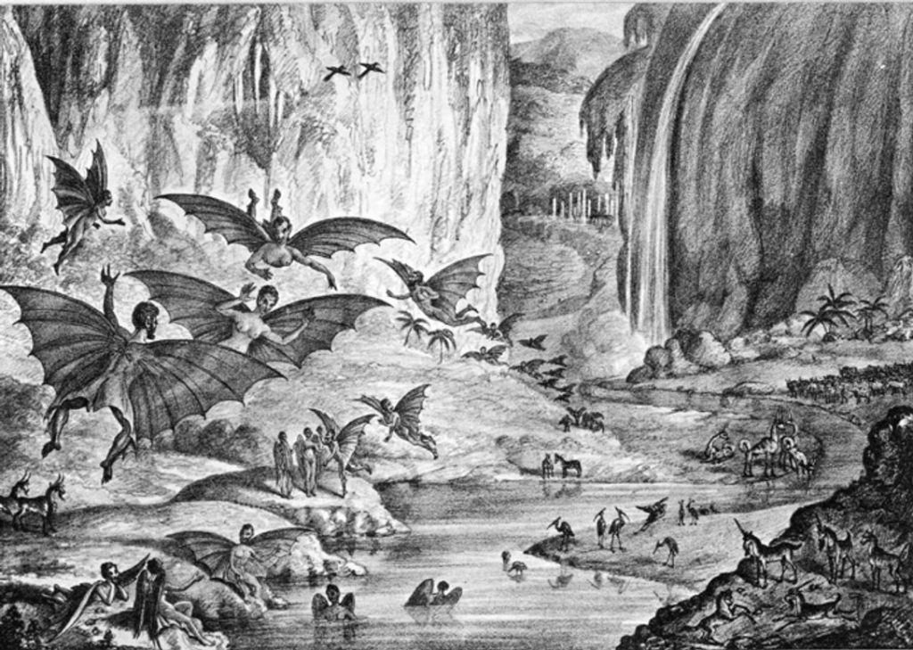
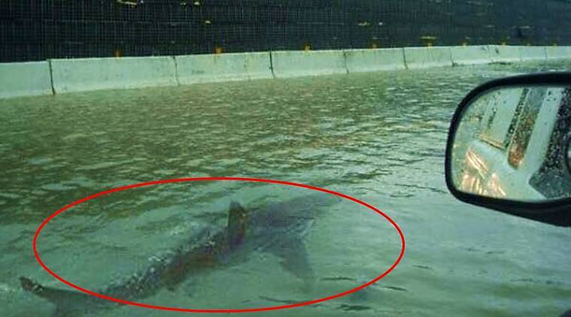
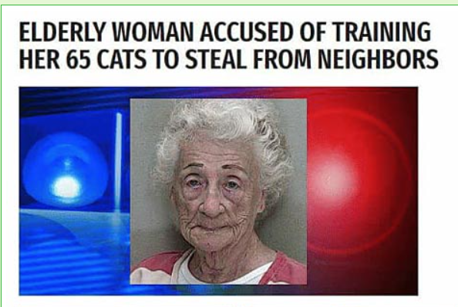
Závěr
částečné splnění hypotéz
poměrně účinná a rychlá řešení
omezený počet zdrojů

Slide 9
Seznam literatury
Campan, A., Cuzzocrea, A., & Truta, T. M. (2017, December). Fighting fake news spread in online social networks: Actual trends and future research directions. In 2017 IEEE International Conference on Big Data (Big Data) (pp. 4453-4457). IEEE.)
Cemper, J. (2018). MindBrella: Nový nástroj proti dezinformacím nejen pro vaše rodiče - Manipulátoři.cz. Manipulátoři / Hoaxy, propaganda a konspirace pod lupou [online]. Dostupné z: https://manipulatori.cz/mindbrella-novy-nastroj-dezinformacim-nejen-vase-rodice/ (2. 5. 2021)
Cemper, J. (2019). Aplikace Newskit pomáhá mladým zorientovat se v mediálním světě - Manipulátoři.cz. Manipulátoři / Hoaxy, propaganda a konspirace pod lupou [online]. Dostupné z: https://manipulatori.cz/aplikace-newskit-pomaha-mladym-zorientovat-se-v-medialnim-svete/ (2. 5. 2021)
Collins, B., Hoang, D. T., Nguyen, N. T., & Hwang, D. (2020, March). Fake news types and detection models on social media a state-of-the-art survey. In Asian Conference on Intelligent Information and Database Systems (pp. 562-573). Springer, Singapore.
Havelcová, T. (2020). Fake News a nástroje jejich odhalování
Kumar, S., & Shah, N. (2018). False information on web and social media: A survey. arXiv preprint arXiv:1804.08559.
Matoušová, T. (2020). Účinnost vybraných metod přesvědčování lidí o nepravdivosti falešných tvrzení.
Meyen, M., Pfaff-Rüdiger, S., Dudenhöffer, K., & Huss, J. (2010). The internet in everyday life: a typology of internet users. Media, Culture & Society, 32(5), 873-882.
Nutil, P. (2018). Média, lži a příliš rychlý mozek: průvodce postpravdivým světem. Grada.
Pennycook, G., & Rand, D. G. (2020). Who falls for fake news? The roles of bullshit receptivity, overclaiming, familiarity, and analytic thinking. Journal of personality, 88(2), 185-200.
Roozenbeek, J., & van der Linden, S. (2019). Fake news game confers psychological resistance against online misinformation. Palgrave Communications, 5(1), 1-10
Shukla, R., Lis, M., & Whitechapel, L. (2019). Data exploration for transparency.
Tandoc Jr, E. C., Lim, Z. W., & Ling, R. (2018). Defining “fake news” A typology of scholarly definitions. Digital journalism, 6(2), 137-153.
Zhang, X., & Ghorbani, A. A. (2020). An overview of online fake news: Characterization, detection, and discussion. Information Processing & Management, 57(2), 102025. –
Zdroje k videu – Roose, J. (2018, January 20). Mindbrella - Example. https://youtu.be/ei2T-lSSFHs (2. 5. 2021)
Roozenbeek, J. (n.d.). Photo. Retrieved from https://twitter.com/roozenbot (2. 5. 2021)
Newskit. (n.d.). Retrieved from https://www.matsworld.io/prod_newskit.html(2. 5. 2021)
Detektor dezinformačních webů. (n.d.). Retrieved from https://chrome.google.com/webstore/detail/detektor-dezinformačných/ajfhmidimnkpbhnkcckllicmhhdipmoo?hl=cs (2. 5. 2021)
Try Factmata. (n.d.). Retrieved from https://try.factmata.com/(2. 5. 2021)
Latest Email and Social Media Hoaxes - Current Internet Scams - Hoax-Slayer. (n.d.). Retrieved from https://www.hoax-slayer.com/ (2. 5. 2021)

Slide 10
DĚKUJI ZA POZORNOST
Pavla Keltnerová – paja.kelt@seznam.cz

